Slide 1
第7章 Python扩展与性能优化
《Python 程序设计与实践》
主讲人：张 华
浙江工商大学计算机与信息工程学院
Email： zerozhua@126.com
短号： 688911

Slide 2
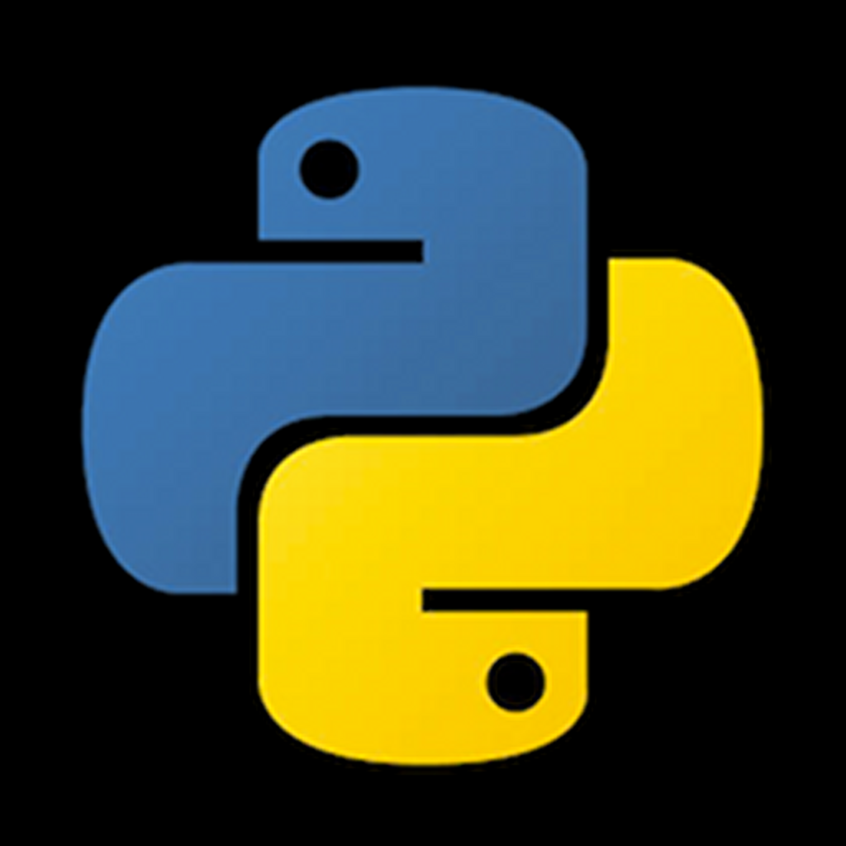
提纲
7.1 Python扩展
  执行其他python与非python程序
  Jython和IronPython
  写R语言代码：利用Rpy2
  Python和C语言的混合编程
7.2 Python性能优化
  植入C语言： 利用Cython优化性能
  多进程编程

Slide 3
7.1 Python扩展
什么是python扩展？
  一般来说，所有能被整合或者导入到某个python脚本的代码，都可以称为扩展。
Python本身已经很完善，为什么还要扩展？
  添加/额外的（非Python）功能
    扩展Python的一个原因就是对一些新功能的需要，而Python语言的核心部分并没有提供这些功能
  性能瓶颈的效率提升
    由于解释型语言是在运行时动态地翻译解释代码，导致其运行速度比编译型语言慢。先做一个简单的代码性能测试，看看瓶颈在哪里，然后把瓶颈部分在扩展中实现，会是比较简单而有效的做法
  保持专有源代码私密
    创建扩展的另一个很重要的原因是脚本语言都有一个共同的缺陷，那就是所有的脚本语言执行的都是源代码，这样一来源代码的保密性便无从谈起了

Slide 4
7.1-1 执行其他python与非python程序
执行其它python程序
  假设已有python代码“example.py”，可用下列方式在另一个python程序中执行“example.py”：
  os.system ("python example.py ")
  实际上os.system( )提供了cmd命令行环境。
执行非python程序
  如上，执行方式可以为：
  os.system(“命令行”)
  这里的命令行可以是：带“.exe”的可执行文件名+参数，或任何程序语言（如Java）的命令行执行句子。

Slide 5
7.1-2 Jython和IronPython
Jython
  Jython是Python的纯Java实现。
  Jython无缝地结合了Java类与Python，使用户能以Python语言的语法编写在Java虚拟机上运行的 软件。
Jython的特点
  与相似的Java程序相比，Jython极大的的减少了编程代码量。
  Jython同时拥有解释器和编译器，无需编译就可测试程序代码。
  最有趣的事情是Jython不像CPython或其他任何高级语言，它提供了对其实现语言的一切存 取。所以Jython不仅提供Python的库，同时也提供了所有的Java类。这使其有一个巨大的资源库。

Slide 6
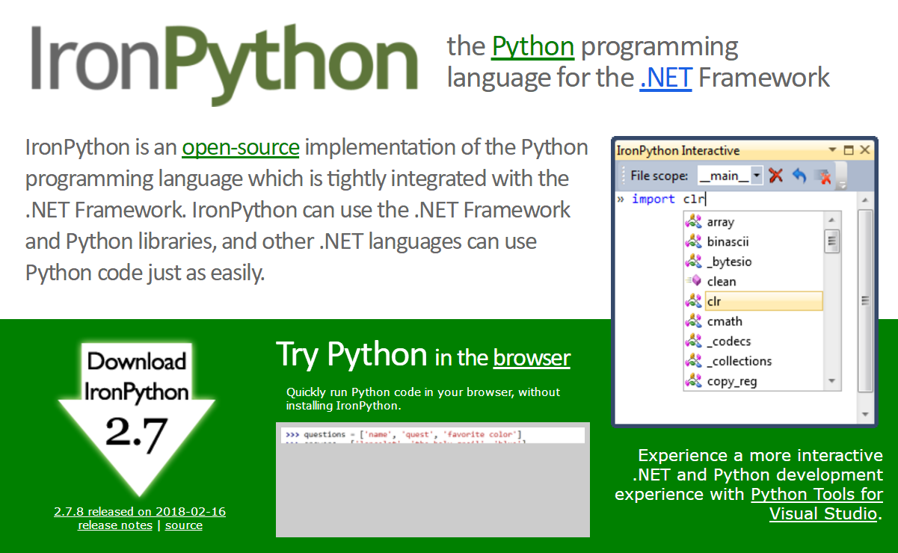
7.1-2 Jython和IronPython
IronPython
  IronPython 是一种在 .NET 和 Mono 上实现的 Python 语言，由 Jim Hugunin（同时也是 Jython创造者）所创造
  1.0 版于2006年9月5日发布。
  目前版本是2.7，支持.NET Framework 4.0

Slide 7
7.1-3写R语言代码：利用Rpy2
R语言
  R语言是主要用于统计分析、绘图的一种编程语言和操作环境
  R本来由新西兰奥克兰大学的Ross Ihaka和Robert Gentleman 开发，基于S语言的一个GNU项目。
  R内建多种统计学及数学分析功能，在统计学领域和数据科学界非常流行。
  R的另一强项是绘图功能，制图具有印刷的质素。
  R语言的专长是统计和绘图，但如连接数据库、文本处理、文件操作等这些繁琐的事情用R来处理并不合适

Slide 8
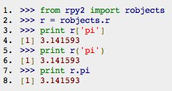
7.1-3写R语言代码：利用Rpy2
Rpy2：Python与R共舞
  Rpy2的目的是提供一个R和python数据交换的接口，可以用rpy将python里的数据发送给R，处理完了再转换回来。
  安装使用：先安装好Python和R，在安装Rpy2，配置环境变量。
  一个简单例子：
适合Python2

Slide 9
7.2 Python的性能优化
选择了脚本语言就要忍受其速度，这是因为某种程度上，python的执行效率和性能不够理想。
性能优化方式：
  改进算法
  选用合适的数据结构
  将关键 python 代码部分重写成 C 扩展模块，或选用在性能上更为优化的解释器。这些可以称之为优化工具，如 Psyco，Pypy，Cython，Numba，Pyrex
  numpy中的ufunc函数
  多进程编程

Slide 10
7.2-1植入C语言：Cython优化工具
Cython简介
  Cython，不是Python，也不是Cpython，是用来快速生成Python扩展模块(extention module)的工具
  它的语法是python语言语法和c语言语法的混血
  他比swig更容易编写python的扩展模块
  在Cython，C里的类型，如int, float, long，char*等都会在必要的时候自动转成python对象，或者从python对象转成C类型，在转换失败时会抛出异常，这正是Cython最神奇的地方

Slide 11
7.2-1植入C语言：Cython优化工具
Cython的安装
  Anaconda自带有Cython，如需自行安装可从官网下载：http://cython.org/
  Linux系统自带gcc编译工具，无需安装新的C++编译工具
  Windows系统：需安装C++编译工具
    可安装gcc编译工具MinGW ，参考：http://docs.cython.org/en/latest/src/tutorial/appendix.html
    或者，推荐Win10下安装Visual C++ Build Tools 2015 for Python 3.5、3.6，参考：
    1) 在WIN10下使用Cython
    http://threelambda.com/cython/python/2017/01/12/cython-on-win10.html
    2) Windows Compilers选择
    https://wiki.python.org/moin/WindowsCompilers

Slide 12
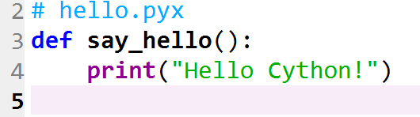
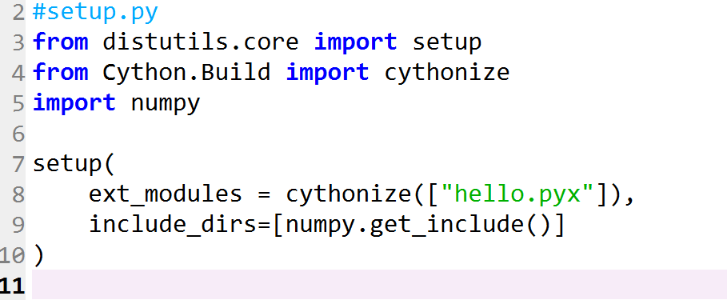
7.2-1植入C语言：Cython工具
一个Cython入门例子：
  1) 创建”hello.pyx”，内容如下：
  2) 创建”setup.py”，内容如下：
Notes:
#setup.py
from distutils.core import setup
from Cython.Build import cythonize
import numpy
setup(
ext_modules = cythonize(["hello.pyx"]),
include_dirs=[numpy.get_include()]
)

Slide 13
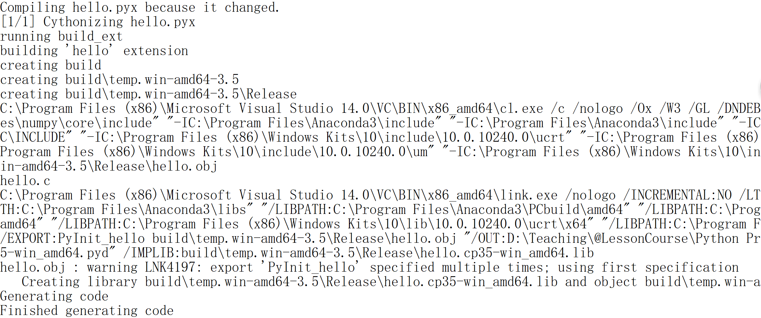
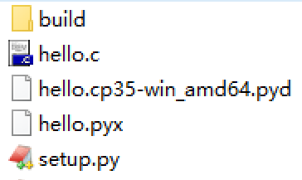
7.2-1植入C语言：Cython工具
  3) 编译Cython代码，执行cmd命令：
  python setup.py build_ext --inplace
说明：
1. hello.c是hello.pyx转化后的C代码文件。
2. hello.cp35-win_amd64.pyd是python的动态链接库(windows平台)，我们使用import hello时会加载。
3. build目录编译过程中生成的临时文件。
4. build_ext是指明python生成C/C++的扩展模块(build C/C++ extensions (compile/link to build directory))
5. --inplace指示 将编译后的扩展模块直接放在与setup.py同级的目录中。

Slide 14
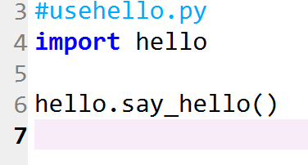
7.2-1植入C语言：Cython工具
  4) 在其它python程序中导入hello模块
哪里有C语言？？

Slide 15
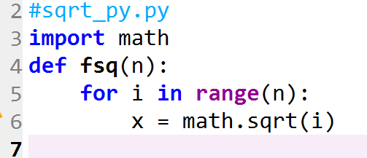
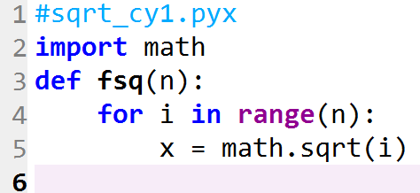
7.2-1植入C语言：Cython工具
四种编程方式
  1. 纯Python编程(*.py文件)
  2. Cython编程(*.pyx文件)，但纯Python风格
  python setup.py build_ext --inplace

Slide 16
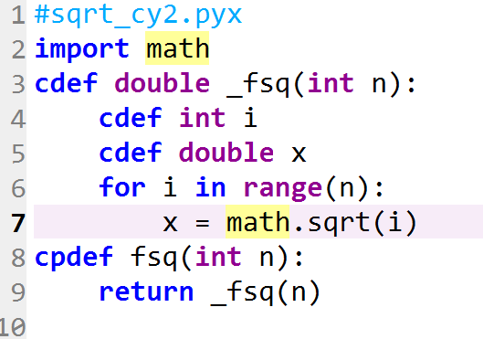
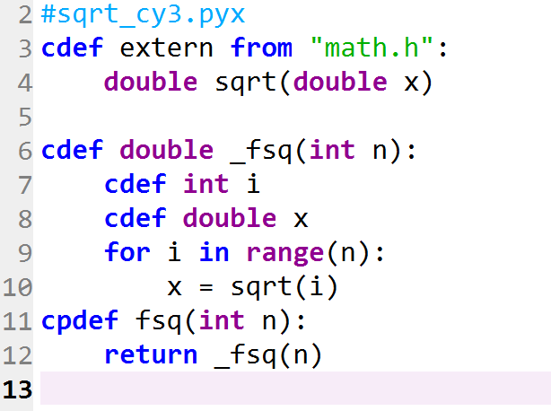
7.2-1植入C语言：Cython工具
四种编程方式
  3. Cython编程(*.pyx文件)，标记静态类型提高速度
  4. Cython编程(*.pyx文件)，导入C语言中的sqrt

Slide 17
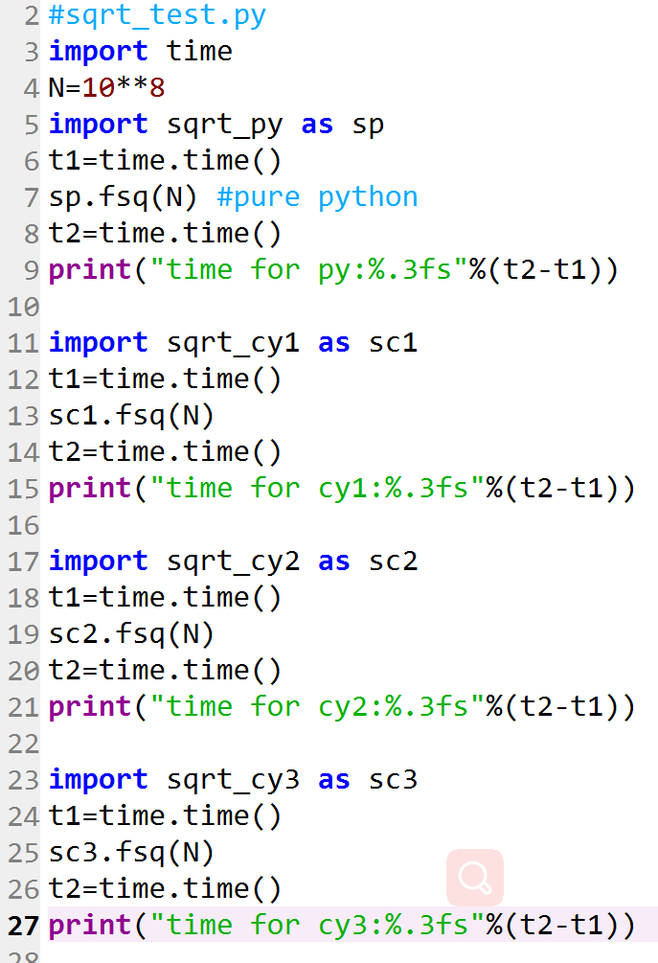
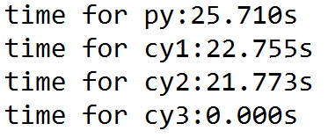
7.2-1植入C语言：Cython工具
运行时间：比较以上四种编程方式

Slide 18
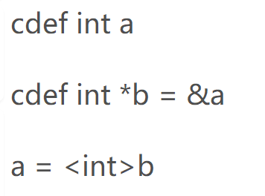
7.2-1植入C语言：Cython工具
Cython基础知识
  Cython的语句和表达式遵循的是Python的语法
  由于Cython融合了C语言的语法，有些区别也要注意一下：
    Cython里没有“->”操作符，用"."代替
    Cython里没有指针的取值操作符“*”，用p[0]代替*p
    Cython里也有取一个变量的地址操作符&
    在Cython里空指针用NULL表示，而且NULL是保留关键字，不能用0表示
    Cython里用<>来进行强制转换，而不像是C/C++里的()，如：
  for循环
    Cython里同样支持Python里的for-in-range形式
    的for循环
    出于性能的考虑，Cython对for循环作了优化，
    如for i in range(n),如果i是一个预先通过
    cdef 定义的变量，那么Cython会将这样的
    for循环转成C代码

Slide 19
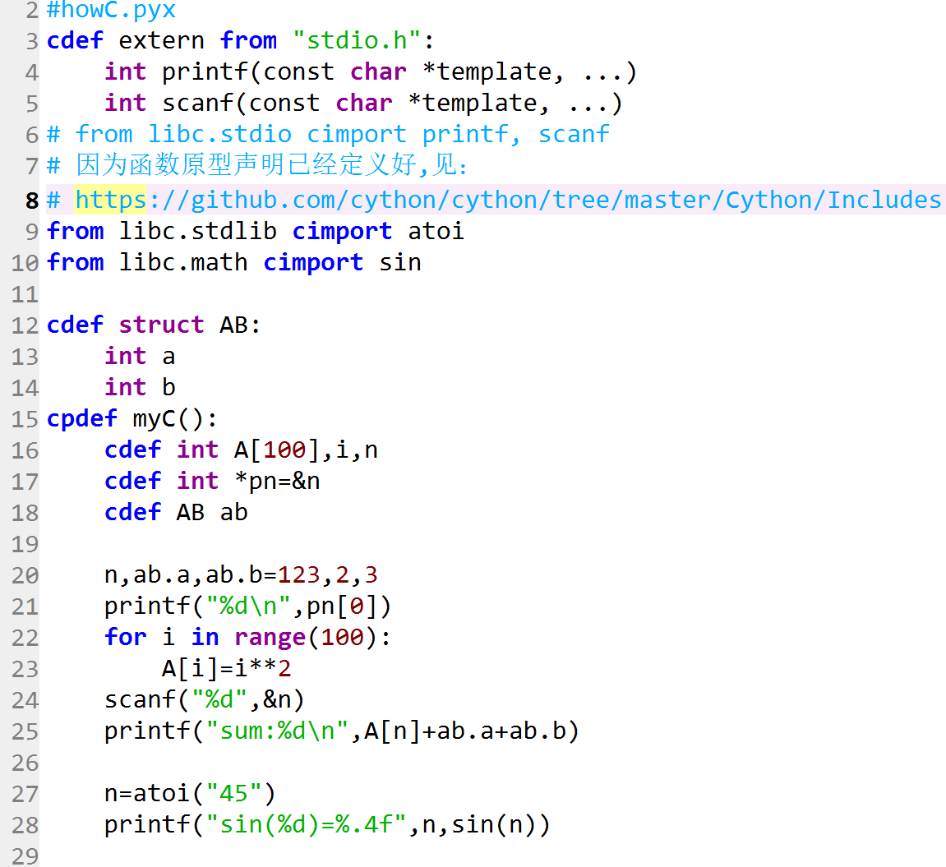
7.2-1植入C语言：Cython工具
例子

Slide 20
7.2-1植入C语言：Cython工具
Cython基础知识
  cpdef: 对于Python可使用的函数使用（为了使得在以后的Python程序中调用Sin，Cos函数，用cpdef，而不用cdef）
  cdef: 对于C可使用的函数使用
  Cython兼容numpy中的多维数组

Slide 21
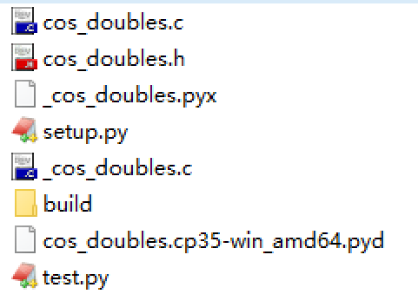
7.2-1植入C语言：Cython工具
创建独立C源代码的Python接口
  假设现在我们用C实现了一个可以用在数组上的cos函数，函数原型如下：
  总共考虑4个文件：
    cos_doubles.c，C源文件。
    cos_doubles.h，C头文件。
    _cos_doubles.pyx，Python的C扩展文件。（注意：之所以前面加个"_"下划线，是因为使用Cython编译打包后会对pyx文件生成同名的c文件，为了避免覆盖掉原来的cos_doubles.c文件，此处加个下划线）
    setup.py，负责管理编译、打包工作的“配置”脚本。
// 对in_array中的前size个数求cos值，并存放在out_array对应位置上
void cos_doubles(double * in_array, double * out_array, int size);

Slide 22
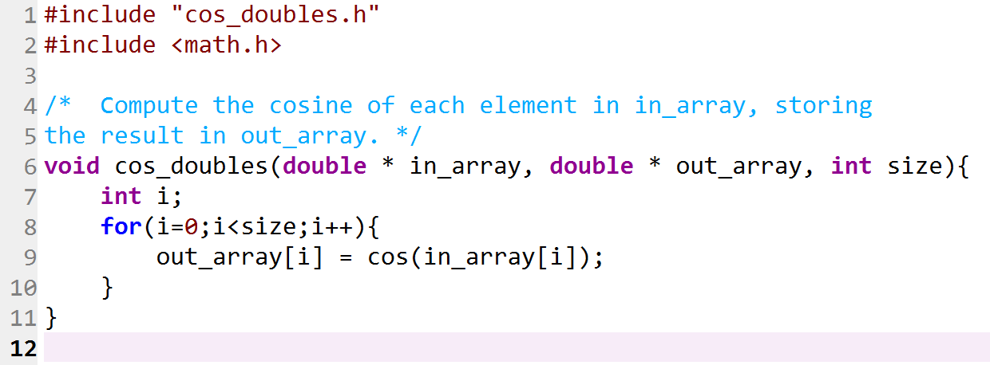
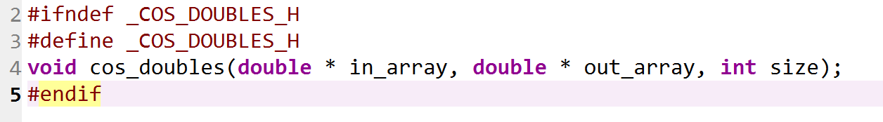
7.2-1植入C语言：Cython工具
  4个源代码文件
1. cos_doubles.c
2. cos_doubles.h

Slide 23
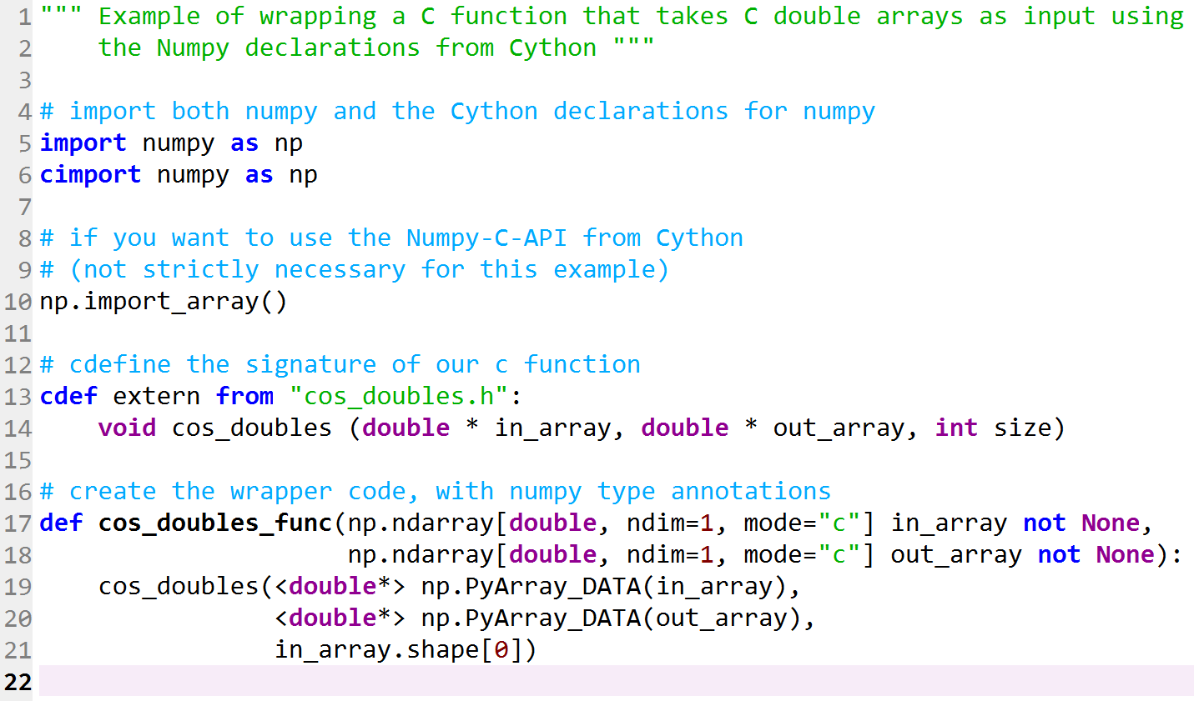
7.2-1植入C语言：Cython工具
  4个源代码文件
3. _cos_doubles.pyx

Slide 24
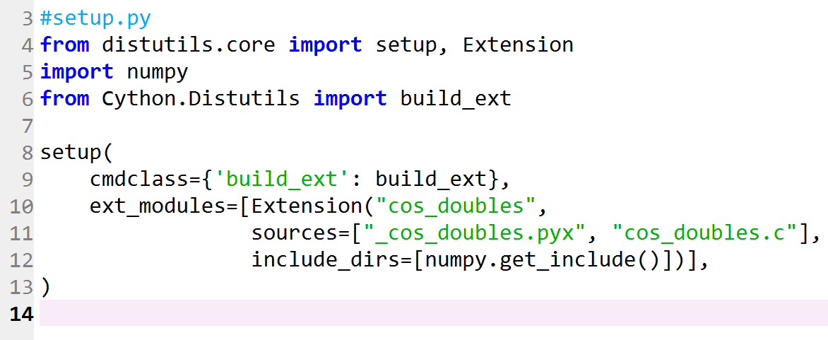
7.2-1植入C语言：Cython工具
4个源代码文件
4. setup.py

Slide 25
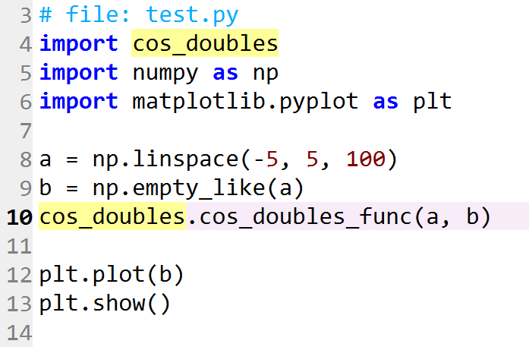
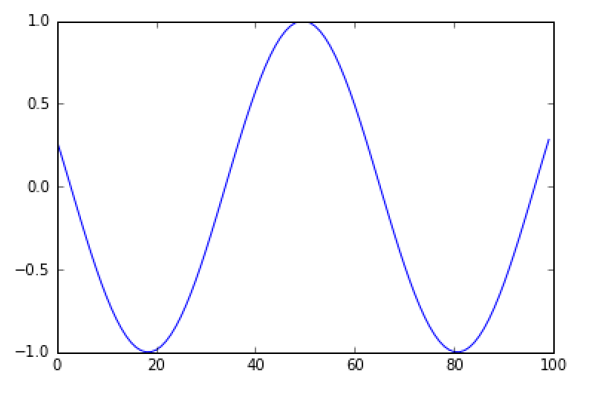
7.2-1植入C语言：Cython工具
测试代码test.py
实现了类似numpy的ufunc函数功能！

Slide 26
7.2-2 多进程编程
线程与进程
  Python 解释器有一个全局解释器锁(PIL)，导致每个 Python 进程中最多同时运行一个线程，因此 Python 多线程程序并不能改善程序性能，不能发挥多核系统的优势
  多进程程序不受此影响， Python 2.6 引入了 multiprocessing 来解决这个问题
  multiprocessing 的 API 几乎是完复制了 threading 的API， 因此只需花少量的时间就可以熟悉 threading 编程了

Slide 27
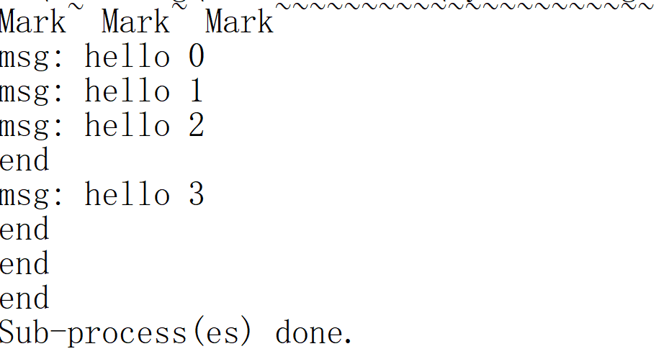
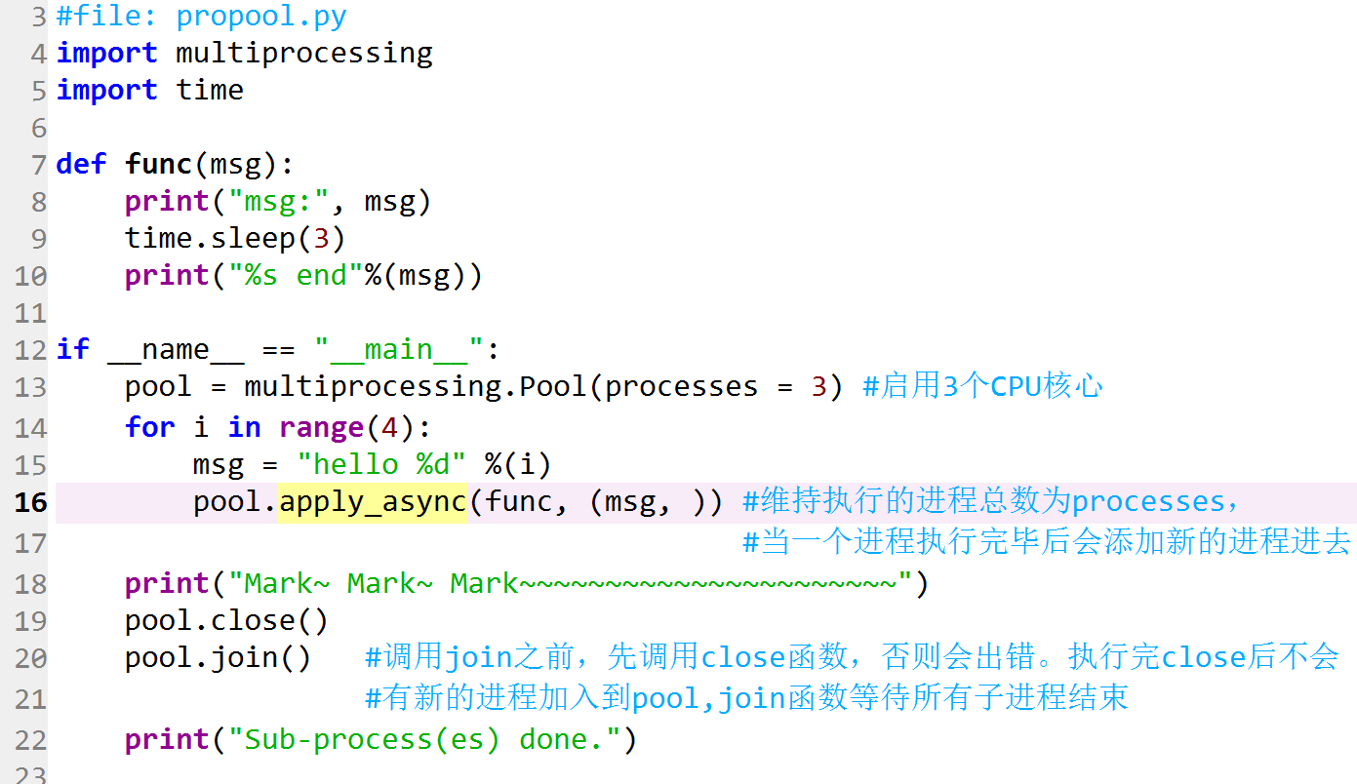
7.2-2 多进程编程
一次运行结果：
使用进程池(非阻塞)

Slide 28
7.2-2 多进程编程
说明
  apply_async(func[, args[, kwds[, callback]]]) 是非阻塞的，apply(func[, args[, kwds]])是阻塞的（理解与后一个例子的区别）
  close() ：关闭pool，使其不在接受新的任务
  terminate() ：结束工作进程，不再处理未完成的任务
  join()： 主进程阻塞，等待子进程的退出， join方法要在close或terminate之后使用。
  执行说明：创建一个进程池pool，并设定进程的数量为3，range(4)会相继产生四个对象[0, 1, 2, 3]，四个对象被提交到pool中，因pool指定进程数为3，所以0、1、2会直接送到进程中执行，当其中一个执行完事后才空出一个进程处理对象3，所以会出现输出“msg: hello 3”出现在"end"后。因为为非阻塞，主函数会自己执行自个的，不搭理进程的执行，所以运行完for循环后直接输出“mMsg: hark~ Mark~ Mark~~~~~~~~~~~~~~~~~”，主程序在pool.join()处等待各个进程的结束。

Slide 29
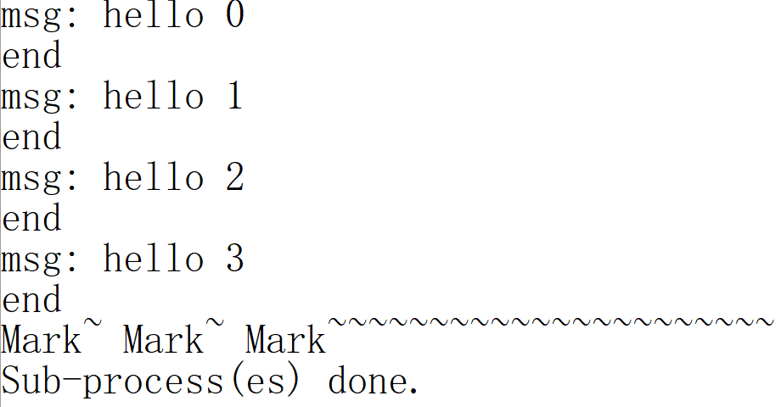
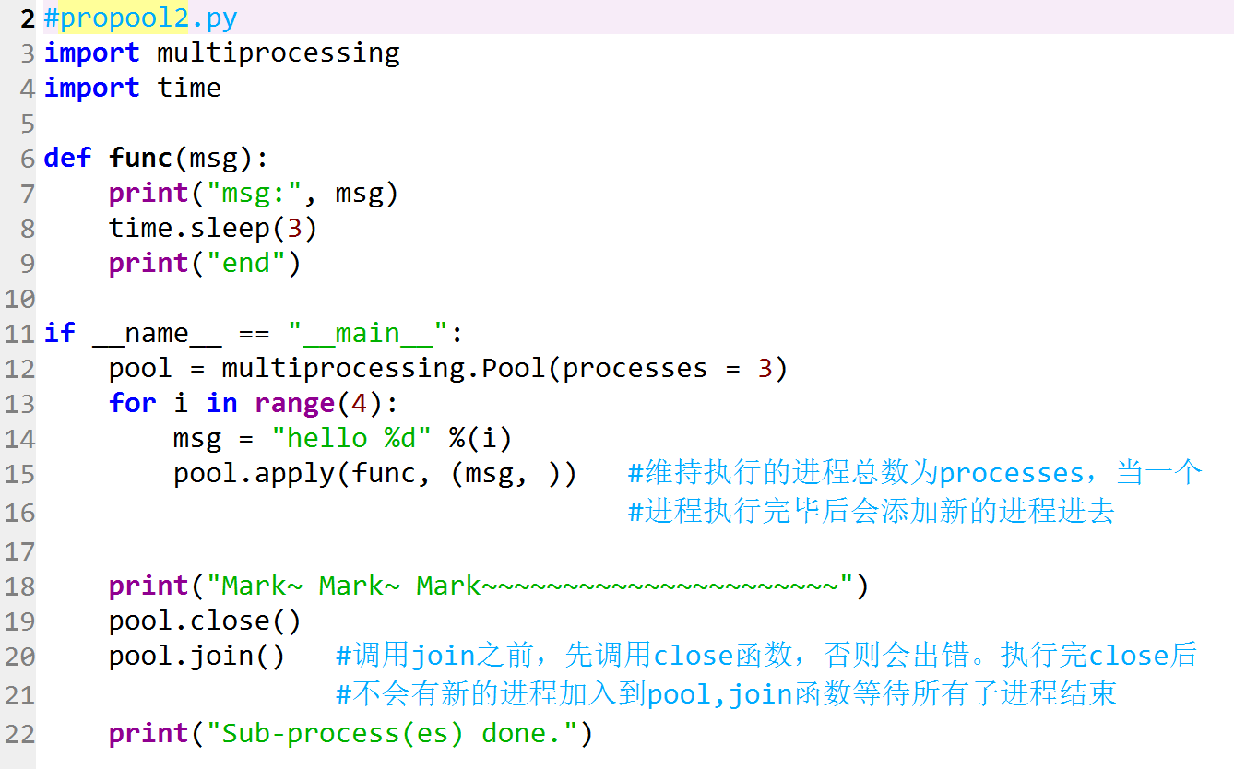
7.2-2 多进程编程
运行结果：
使用进程池(阻塞)

